Slide 1
Rotary Grants fra 1. juli 2013

Slide 2
Tidligere modell
Grants modell fra 1. juli
Educational Programs
Humanitarian Grants
Ambassadorial Scholarships: Multi-year
Ambassadorial Scholarships: Cultural
Matching Grants
District Grants
Global Grants
Packaged Grants
District Simplified Grants
Ambassadorial Scholarships: Academic year
Ambassadorial Scholarships: Low-income
Health, Hunger, and Humanity Grants
Group Study Exchange
Rotary Grants for University Teachers
Regional Scholar Seminars
Volunteer Service Grants
Disaster Recovery
Peace Centers and Polio Plus
Ref: www.rotary.org/grants
Notes:
FVC Report to Trustees, September 2011
2
2
So how does the Future Vision Plan simplify the grant model?
Current model
At one time there were some 12 different grant types offered by the foundation each with their own set of Program criteria and goals; eligibility guidelines; business cycles; application forms and funding mechanisms.
Confusing for Rotarians to navigate in trying to access foundation funds for their activities. Additionally, separating programs between educational and humanitarian activities has resulted in high operational costs.
Future model
In the future vision model there are only two grant types; District Grants and Global Grants which fund activities for educational and humanitarian activities.
District grants provide the flexibility to fund a broad range of local and international projects of clubs and districts related to TRF’s mission, but do not necessarily tie to the six areas of focus. The district applies annually for one District Grant – a “block grant” so to speak – for up to 50% of its available District Designated Funds for that Rotary Year. The Foundation only needs a simple spending plan from the district after it has reviewed requests and selected projects from its Rotarians and clubs to fund with this source.
The district will then issue the money and report to its clubs how all the funds were utilized. The Foundation itself will require very minimal reporting from the district, thanks to the advance planning done by clubs and districts before the funds are requested. This will enable districts to close out their grants quickly.
Global grants provide a world fund match on contributions for club and district developed humanitarian and educational activities aligned with the six areas of focus. Packaged global grants offer a direct grant from the world fund for highly sustainable pre-designed activities developed by TRF with support from strategic partners
For the duration of the pilot, both non-pilot and pilot clubs and districts will be able to support Rotary Centers and PolioPlus.
These activities are funded for each grant type using simplified eligibility guidelines; one business cycle that virtually eliminates application deadlines and allows for a rolling submission of applications throughout the year; online application processing, which speeds the process.

Slide 3
Hvorfor «Rotary Grants» (FVP)
Forenkle programmer og prosesser
Fra 12 til 3 tilskuddsformer (Grants)
Innsatsen/prosjektene fra rotarianere rettes mot 6 valgte fokusområder for å øke den humanitære effekten globalt
Bedre balanse mellom globale og lokale prosjekter

Slide 4
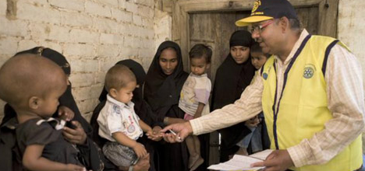
Hvorfor «Rotary Grants» (FVP)
Fokus på betydelige , varige og målbare resultat.
Økt følelsen av eierskap på distrikts- og klubbnivå.
Forbedre Rotarys offentlige image.
Bli et ønsket førstevalg som partner for globale prosjekter.

Slide 5
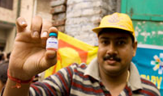
De 6 fokusområder
Fredsarbeid og konfliktløsning
Sykdoms forebygging og behandling
Vann og sanitær
Helsetiltak for mødre og barn
Grunnutdanning og leseferdighet
Økonomisk- og samfunnsmessig utvikling

Slide 6
Funding Model
ANNUAL PROGRAMS FUND
50%
SHARE
50%
District Designated Fund (DDF)
World Fund (WF)
Other (Cash, DAF, Permanent Fund)
District Grants
50% or less of DDF
Global Grants (World Fund match to DDF (100%) and cash (50%))
50% or more of DDF
8C.7
8C.7

Slide 7
Fra Annual Program Fund
til
World Fund og District Designated Fund
USD 40.000
2009
2010
2010
2011
2011
2012
2012
2013
2013
2014
2014
2015
2015
2016
50% World Fund USD 20.000
50% District Designated Fund USD 20.000
Global Grant
Packaged Grant
Rotary Peace Centers
PolioPlus
Global Grants
District Grants – max 50 % of DDF
PolioPlus
Rotary Peace Fellowships.

Slide 8
District Grants (1)
Kan anvendes til:
Mindre prosjekter og aktiviteter
Lokale eller internationale prosjekt
Humanitære prosjekter innenfor Rotarys overordnede mål/visjon
Utdanning – som stipend for alle nivå, tidsrom, sted og fagområde
Vocational Training Team (VTT) uten begrensninger i team størrelse og tidsperiode
Notes:
8
Rotary Foundation District Grants support the overall mission of The Rotary Foundation, but do not necessarily tie to the six areas of focus, thereby allowing a broad range of choices for clubs and districts.
The district can apply annually for one District Grant – a “block grant” so to speak – for up to 50% of its available District Designated Funds for that Rotary Year - after reviewing requests from its Rotarians and clubs. The district then issues the money and reports to its clubs how all the funds were utilized.
The Foundation itself requires very minimal reporting, thanks to the advance planning done by clubs and districts before the funds are requested. This enables districts to close out their grants quickly.
District grants are intended to support smaller activities and projects both locally and internationally.

Slide 9
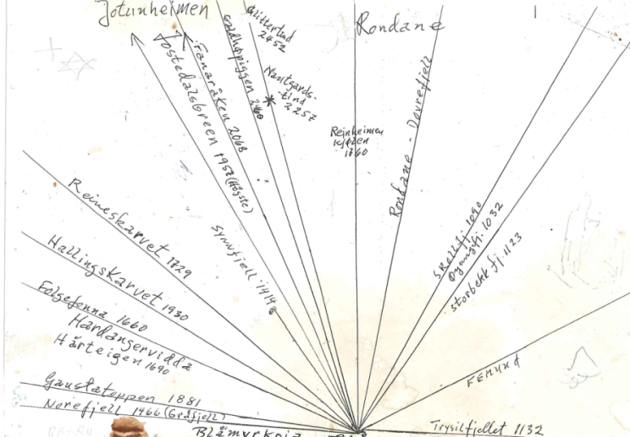
District Grants (2)
Lokale beslutninger (Distriktet)
Klubbene søker Distriktet – frist 15. oktober
Budsjett = kontanter/egeninnsats fra klubb(er) + bidrag fra DDF
En årlig “samle-”søknad fra Distriktet til TRF om inntil 50% av DDF
Klubb rapporterer til Distriktet iht. retningslinjene

Slide 10
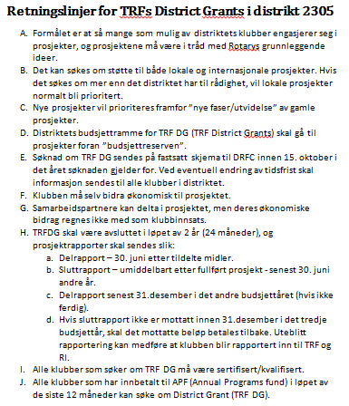

Slide 11
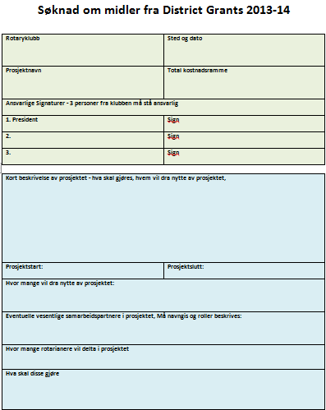
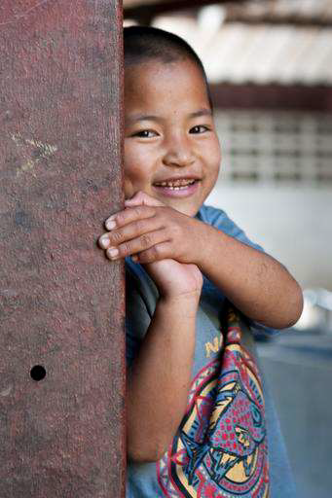

Slide 12
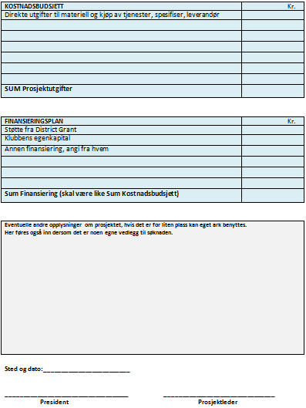
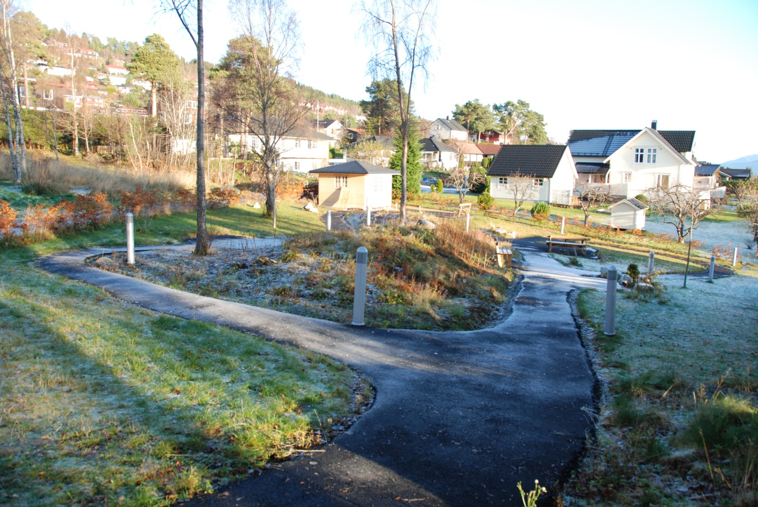

Slide 13
Global Grant (1)
Finansierer:
Humanitære prosjekter
Stipend for akademiske studier på graduate-nivå
Vocational Training Team (VTT)
Finansieres ved:
Kontante bidrag (cash) – match med 50 % fra World Fund
(DDF) District Designated Fund – match med 100 % fra World Fund

Slide 14
Global Grant (2)
Krav:
Partnerskap mellom internasjonal Rotary klubb/distrikt og Rotary klubb/distrikt i prosjekt landet
Rettet mot ett eller flere mål innen minst ett av de seks fokus områder
Skal være bærekraftig, målbart og langsiktig
Dekke reelle behov i lokalsamfunnet

Slide 15
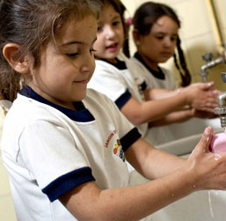
Global Grant (3)
Krav:
Både rotarianere og medlemmer av lokalsamfunnet skal delta aktivt
Målbare mål som dokumenteres gjennom fremdrifts- rapporter
Min. budsjett - $ 30.000 hvorav $ 15.000 fra hhv. World Fund og DDF

Slide 16
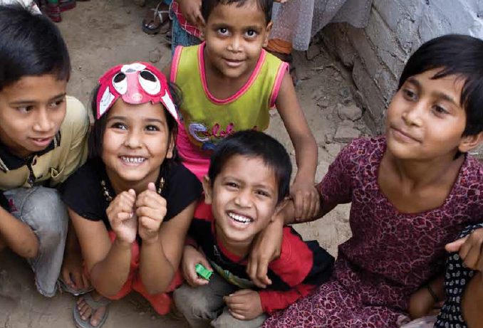
Bærekraftig -Sustainable
Effekten videreføres etter at selve Rotary projektet er avsluttet
Utnytte lokale ressurser optimalt
Lære opp og innvolvere lokalt personell for øke effekten og sikre videreføring

Slide 17
De 6 fokusområder
Fredsarbeid og konfliktløsning
Sykdoms forebygging og behandling
Vann og sanitær
Helsetiltak for mødre og barn
Grunnutdanning og leseferdighet
Økonomisk- og samfunnsmessig utvikling

Slide 18
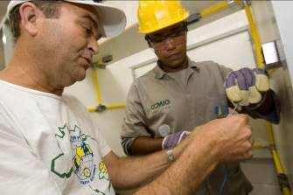
Vocational Training Team (VTT)
Kan gjennomføres både som DG og GG
Målet er å styrke kunnskap og ferdigheter innenfor et område hvor der er behov
Gruppe (som GG - min. 3 og innen fokus områdene) med etterspurt fagkompetanse som
sendes ut for å lære opp andre innen et fagområde
tas imot for undervisning/opplæring
Notes:
18

Slide 19
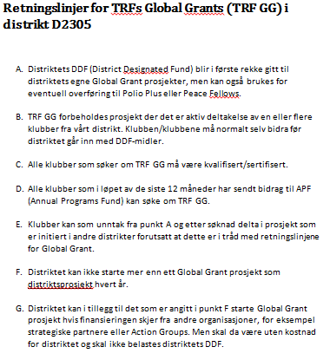

Slide 20
Global & District Grants
DISTRICT
I samsvar med Rotarys formål
Ingen minimum budsjett
Kortsiktige aktiviteter og prosjekter
Støtte til studier på alle nivåer, lokalt eller internasjonalt
Aktivt rotarianer engasjement
Tilfredsstille krav i ”Grant terms and conditions”
Lokale beslutningsprosesser etter vide retningslinjer fra TRF
Finansiering lokalt – klubb og fra District Designated Fund
GLOBAL
Innenfor de 6 fokusområdene
USD 30,000 minimum budsjett
Langsiktige, bærekraftige prosjekt
Støtte til studier på universitetsnivå
Aktiv deltakelse fra Rotarianere
Tilfredsstille krav i ”Grant terms and conditions”
Målbare resultater
Samarbeid med lokal klubb i landet der prosjektet gjennomføres

Slide 21
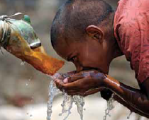
Packaged Grant
Gir mulighet for å bidra sammen med TRF sine strategiske partnere.
Predesignede prosjekter som det er mulig å delta på dersom vi ønsker dette.
P.t. 5 ulike prosjekter
Bidrag fra World Fund

Slide 22
Packaged Grants Et samarbeid mellom TRF & Strategiske Partnere Ingen kostnad for klubb/distrikt
Slide 22
Notes:
As mentioned before, we are reaching out to internationally recognized partners to help the Foundation through its clubs provide service opportunities through packaged global grants.
Some recent exciting news includes the announcement of a strategic partnership and packaged grants through UNESCO-IHE. Rotary clubs will be helping train engineers and scientists to solve problems in water and sanitation, particularly in developing countries, through this new strategic partnership with UNESCO-IHE Institute for Water Education.
Through the partnership, the Foundation will offer packaged grants that Rotary clubs may use to select and sponsor scholarships for professionals in the water sector. Up to eight students a year may be chosen for any of three master of science programs at the institute in Delft, the Netherlands.
Both the institute and Rotary share a vision of making water and sanitation more accessible and more sustainable for all people, particularly the poor. The partnership directly supports Rotary's water and sanitation area of focus.
Other partnerships include:
OikoCredit offering Training and humanitarian projects in India, Uruguay, the Philippines
Aga Khan University offering Nursing Scholarships and Vocational Training Teams for Health Educators
FVC Report to Trustees, September 2011
22

Slide 23
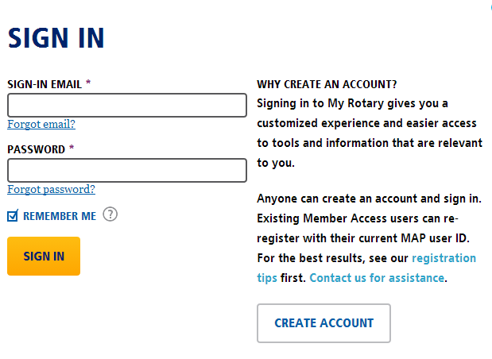
Søknader fortløpende til TRF – online, Member Access

Slide 24
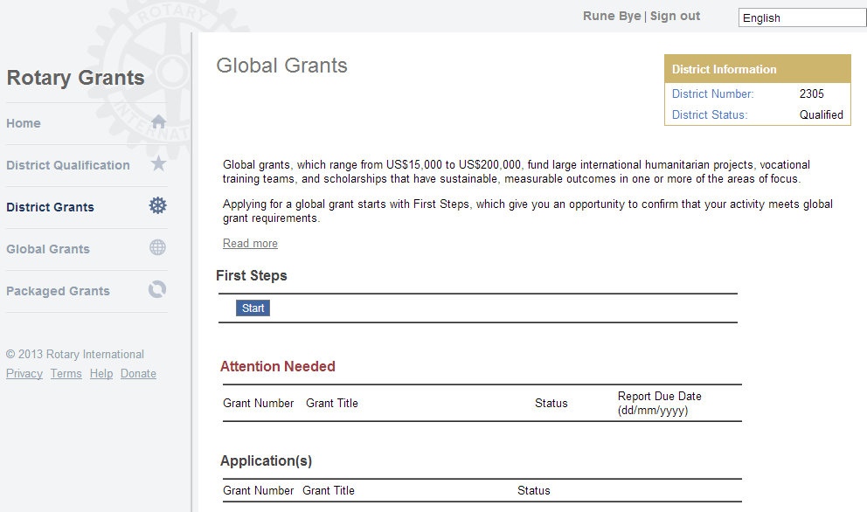

Slide 25
TRF-informasjon på Distriktets nettsider
Rotary International – TRF-info
Informasjon om Packaged Grants

